Slide 1
Eficiência no Processo de Vendas e Aumento do Faturamento

Slide 2
Introdução
Um dos pilares da competitividade de uma empresa é a eficiência em seus processos de negócio.
Alguns processos são tão representativos e estratégicos que algumas melhorias podem gerar resultados expressivos no curto e médio prazos.

Slide 3
Vendas Realizadas – Importante mas, não o suficiente
Através dos sistemas de ERP e BI é possível saber:
Ticket médio por vendedor
Ticket médio por produto/categoria
Ticket médio por loja
Venda cruzada / agregada
Projeção de Venda etc.

Slide 4


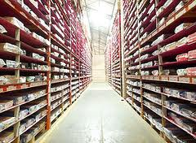
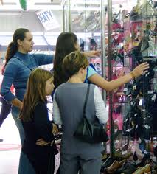








Processo Atual de Venda Não Efetivada
Cliente solicita produtos
Vendedor consulta estoque
Nenhum produto escolhido
Cliente avalia os
produtos e decide
Vendedor apresenta ao cliente
Vendedor define alternativas
Problemas inerentes ao processo atual de vendas:
Imprecisão das informações
Lentidão na entrega do produto p/ avaliação
Produto entregue diferente do solicitado
E muitos outros problemas e deficiências
Estoque
Cliente
Vendedor
Pedido
Alternativas
Escolha

Slide 5
Vendas Não Efetivadas – Informações ocultas
Através dos sistemas de ERP e BI NÃO é possível saber:
Quantos atendimentos não foram convertidos em vendas
Quais produtos foram avaliados e descartados
Quais produtos não tinham disponibilidade
Quanto tempo foi destinado entre
A solicitação e a entrega
A entrega e a desistência
E mesmo nas vendas efetivadas tais informações, bem como outras igualmente importantes, não são registradas para análise de desempenho.

Slide 6
Relação entre Perfil do Cliente e Vendas Não Efetivadas
Gap
Faturamento Projetado
Gap
Faturamento Real
Vendas Não Efetivadas
Vendas
Cliente
Observador
Cliente
Questionador
Período
Cliente
Provador
Vendas Não Efetivadas
Vendas Não Efetivadas
Outros Motivos
OPORTUNIDADE
Observa o produto na vitrine
Não solicita ajuda
Vai embora sem experimentar
Observa o produto na vitrine
Solicita ajuda
Experimenta o produto
Vai embora sem comprar
Observa o produto na vitrine
Solicita ajuda
Vai embora sem experimentar

Slide 7
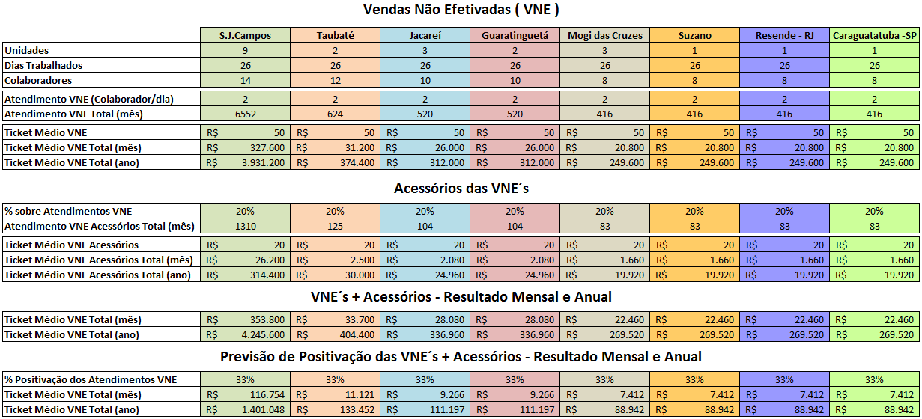
Estudo sobre Vendas Não Efetivadas (VNE)
Numa estimativa conservadora, cerca de R$ 6.402.000,00 podem estar fora do faturamento da empresa e, muito provavelmente, ao menos cerca de 33% disto, algo em torno de R$ 2.112.000,00, poderiam ser captados mediante um aprimoramento do processo de vendas.

Slide 8






Processo de Venda Aprimorado
Sistema registra o
produto no pedido
Vendedor solicita a
separação do pedido
Cliente avalia os
produtos e decide
Separação realizada e
Vendedor informado
Vendedor abre pedido e
consulta estoque
Cliente solicita produtos
Vendedor retira produtos e
apresenta ao cliente
Processo segue normalmente
daqui por diante
Estoque
Cliente
Vendedor
Tablet
Pedido
Escolha
Separação

Slide 9
Lead Time das Etapas
Processo Atual
Solicitação
± 7min
Entrega
± 4min
Avaliação e Decisão
Linha do Tempo
Processo Novo
Solicitação
± 4min
Entrega
± 3min
Avaliação e Decisão
Linha do Tempo
Detalhamento
Lead Time
Solicitação
Separação
Retirada
Entrega
Avaliação e Decisão
± 1min
± 2min
± 1min
± 3min
Linha do Tempo

Slide 10
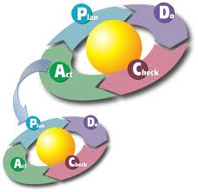
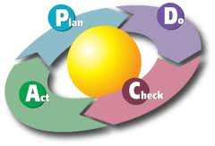

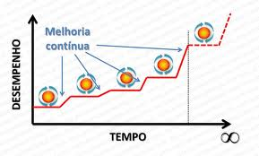
Processo de Melhoria Contínua
Processos
Colaboradores

Slide 11
Benefícios Diretos e Indiretos
Cliente
Qualidade no atendimento
Agilidade no atendimento
Satisfação
Poder de escolha
Empresa
Eficiência e controle no processo
Qualidade na avaliação de desempenho
Conhecimento sobre o Portifólio
Conhecimento sobre o Cliente
Vendas Não Efetivadas
Colaborador
Pioneirismo Tecnológico e Valorização da Imagem
Qualidade no atendimento
Desempenho nas vendas
Comissão sobre vendas

Slide 12
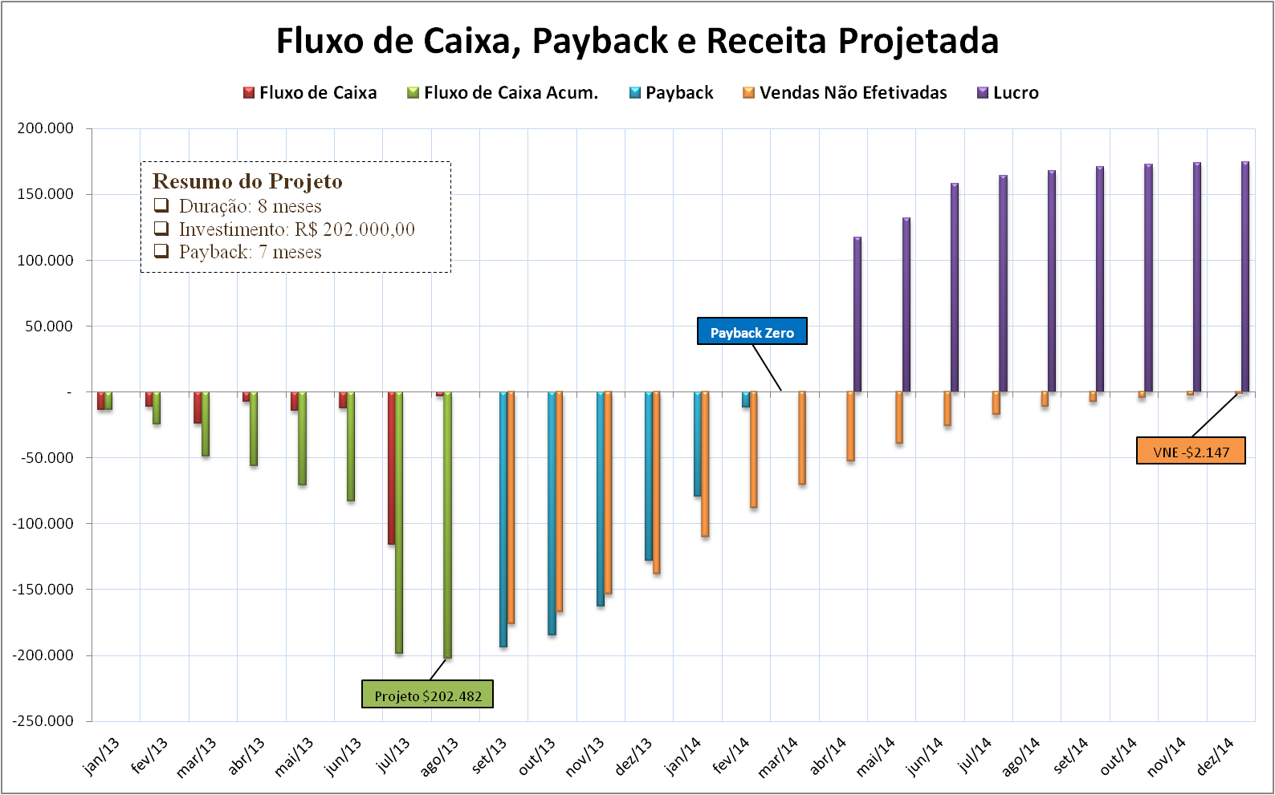
Desempenho do Projeto
Vendas Anuais Perdidas: R$ 6.402.000,00
Recuperação das Vendas: R$ 2.112.000,00

Slide 13



Informações para contato
Jefferson Alessandro Rodrigues Alves
(12) 8138-6413
Jefferson.ralves@hotmail.com
br.linkedin.com/in/jeffersonralves
jalves2006_skype

